Slide 1
鳳溪創新小學
教師專業交流月
2015
日期: 21-3-2015
主講: 劉麗清副校長、李雅儀主任
鄧秀琼主任及林婷主任

Slide 2
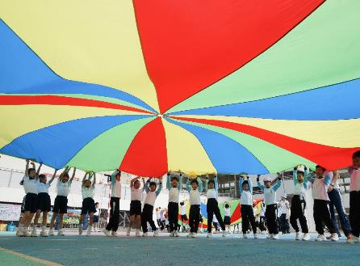
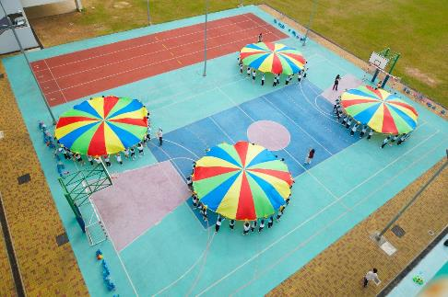
我們的理念
互動、互信、互持
團隊精神
以生為本
教師專業發展

Slide 3
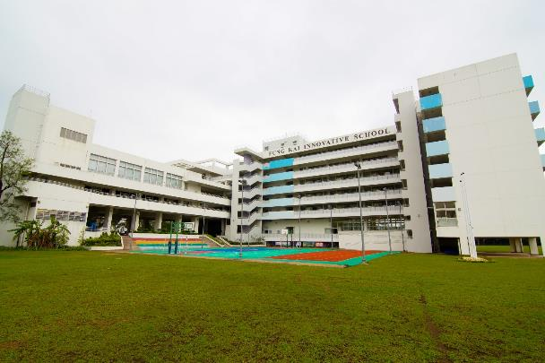
課程領導的角色…
大小齒輪? 資源分配?
  步驟?
  策劃
  推行
  實施
  監測
  評估

Slide 4
課程特色
校本電子課程
  生本教育
  由小點子出發…
  定期反思、檢討、計劃、推行、反思….
各科特色課程
  數學科: 校本課程的發展經歷
  英文科: 電子書與互動學習平台
  中文科: 如何運用電子書及其他特色課程

Slide 5
學習數學
掌握數學的概念；
熟習其運算技巧；
應用這些知識和技能來解決問題；
培養思維能力。

Slide 6
小學生學習數學的動機
好奇心 ─ 尋幽探奇
好勝心 － 尋求讚賞
好玩心 － 尋求樂趣
好學心 － 尋求實用

Slide 7
學習資源
電子課本、電子課業
紙本
  筆記
  課業
  補充
  學習日誌
  ……
  學習網站

Slide 8
生本教育：從小點子出發
數學科電子課程---故事本

Slide 9
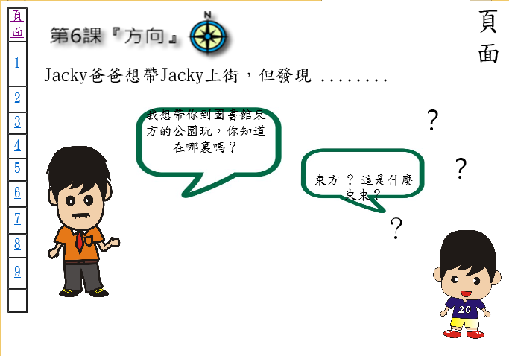

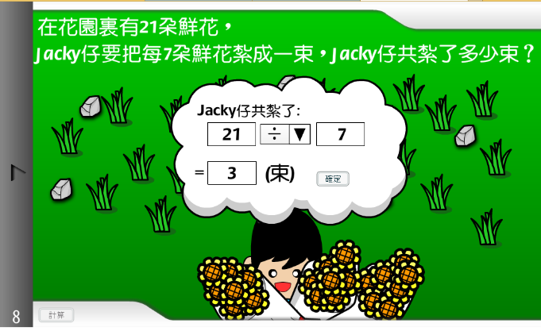
早期的電子書由校方自行製作:
第一代的電子書

Slide 10
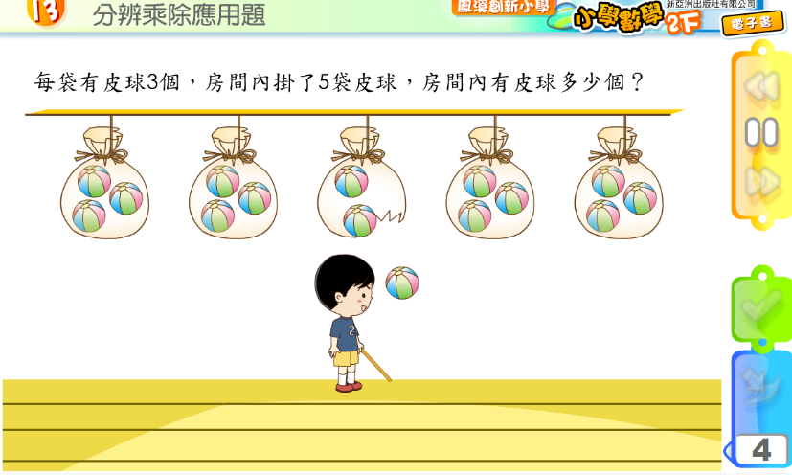
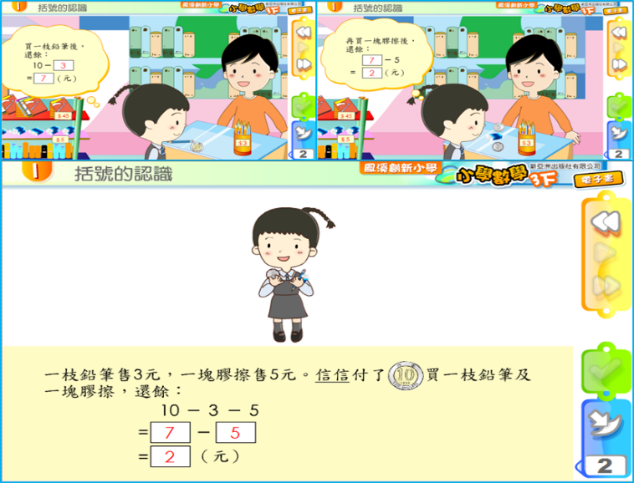
小點子匯聚成有趣、有效的課程

Slide 11
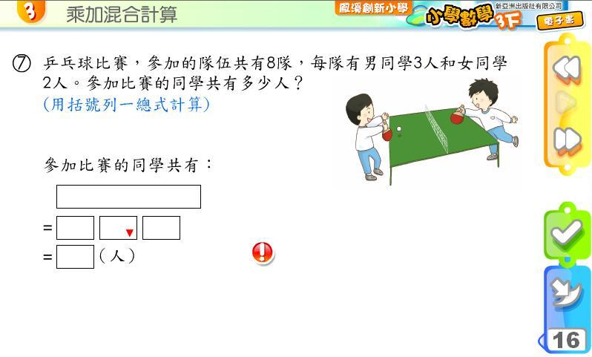
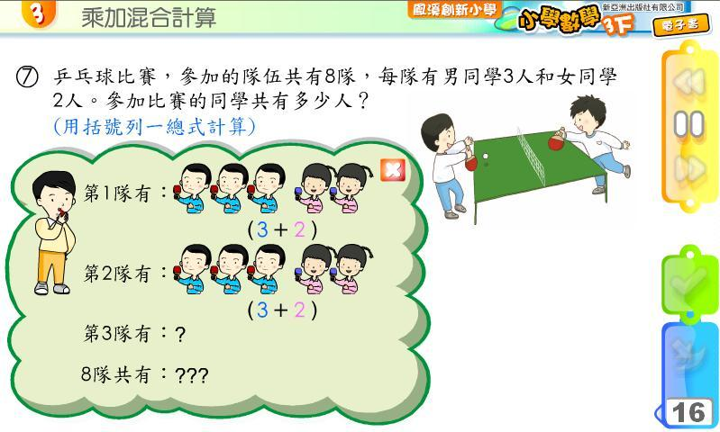
協助學生的小提示，
成功照顧學生的個別差異

Slide 12
刺激的小遊戲，
提升學生的學習興趣

Slide 13
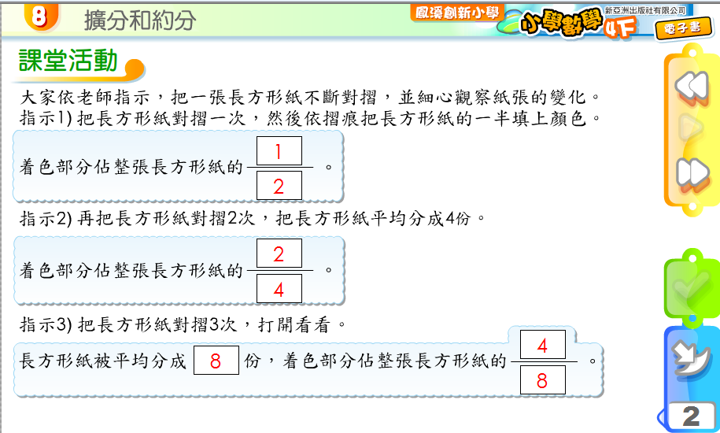
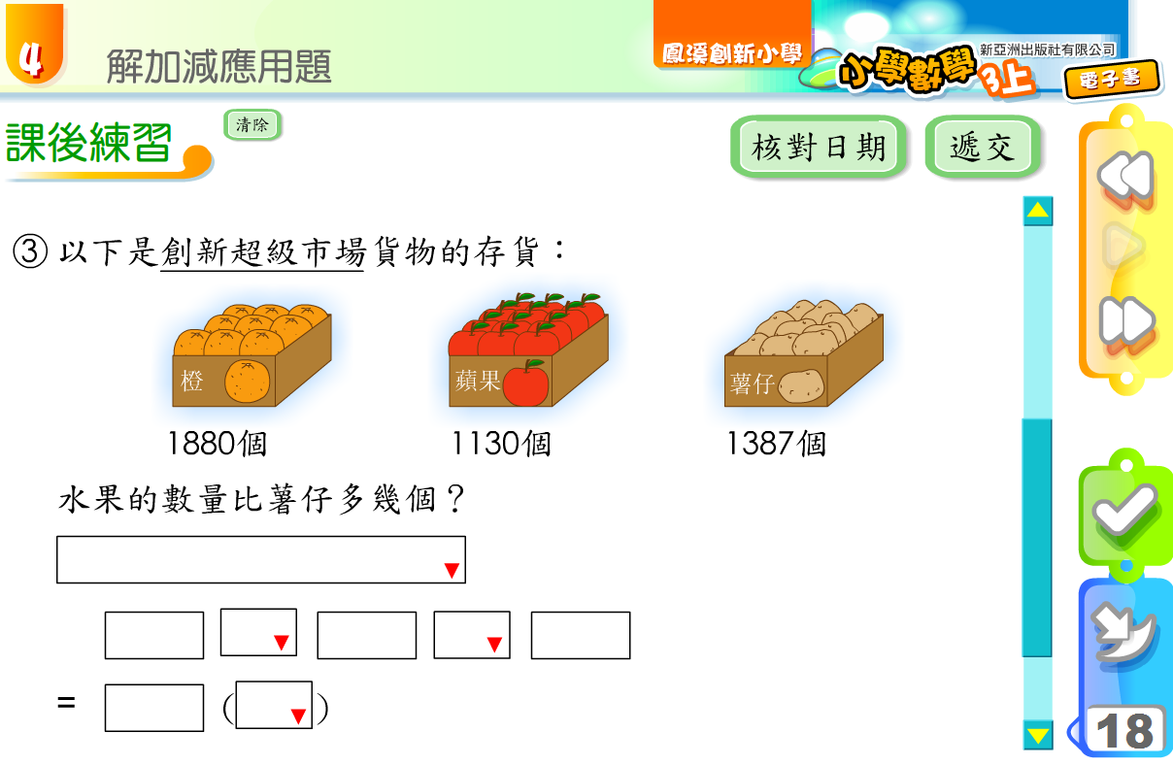
除了不斷重溫學習的過程外，
還可以作為進展性評估的工具。

Slide 14
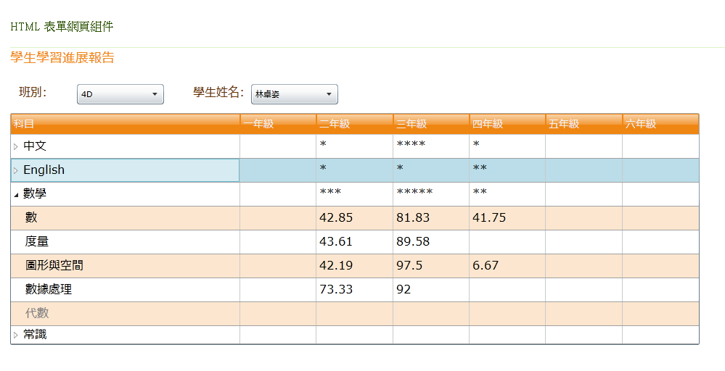

滙集成學生學習進展報告
FUNG KAI INNOVATIVE SCHOOL

Slide 15
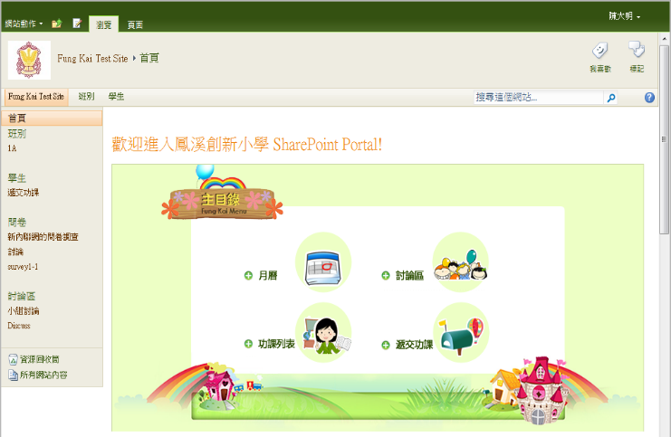
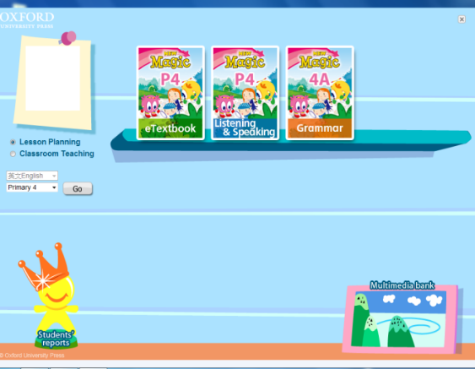

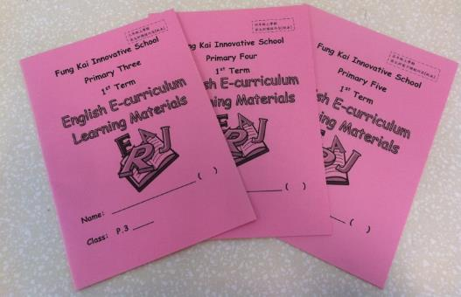
英文科電子課程

Slide 16
校本英文科電子課本
配合生活的情境教學
配合教學的影片
課文範讀
字詞解釋及例句
每課重點學習文法的簡報
實用工具

Slide 17
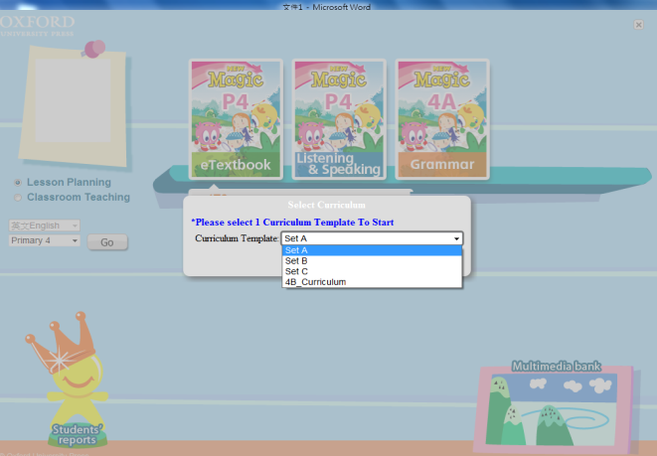

Slide 18
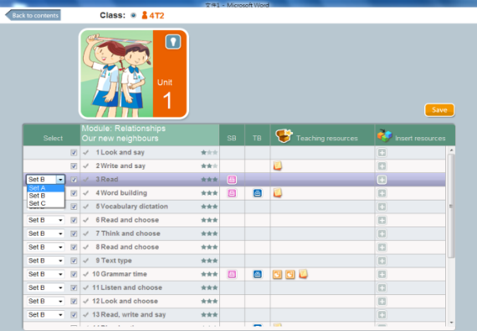
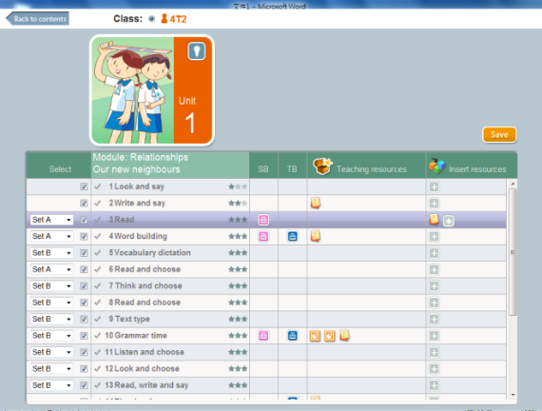
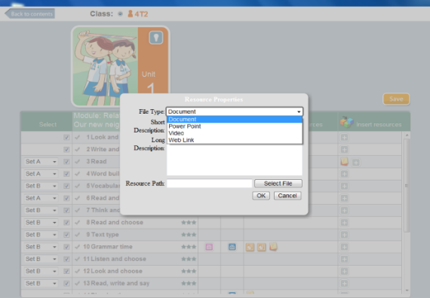

Slide 19
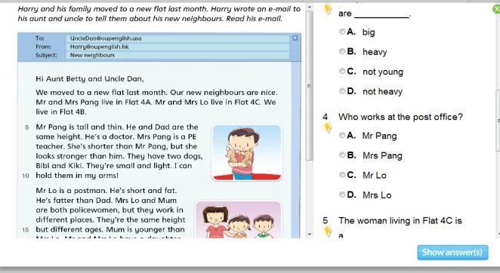

Slide 20
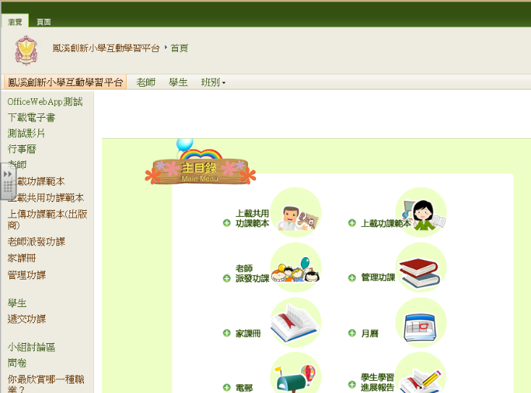
SHAREPOINT 互動學習平台
    分享
    交流 + 即時回饋
      問卷調查
      小組討論
    上下載功課
      自動批改系統

Slide 21
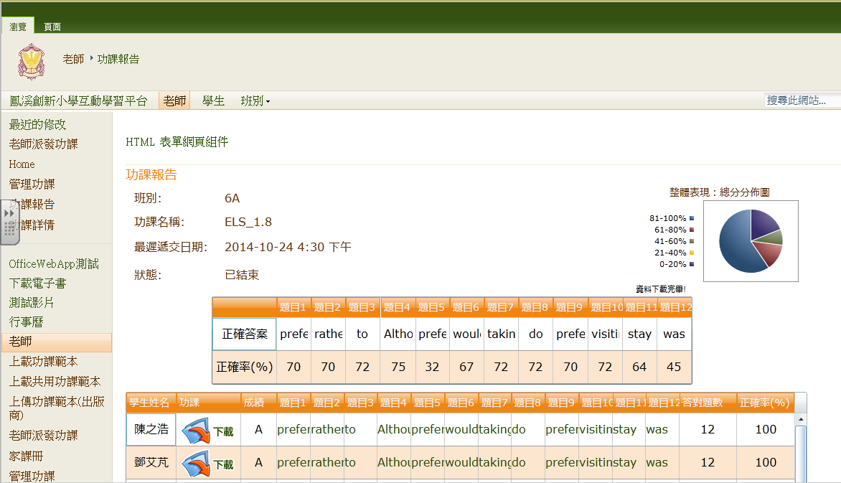
交功課 (即時批改，顯示整體學習表現)

Slide 22
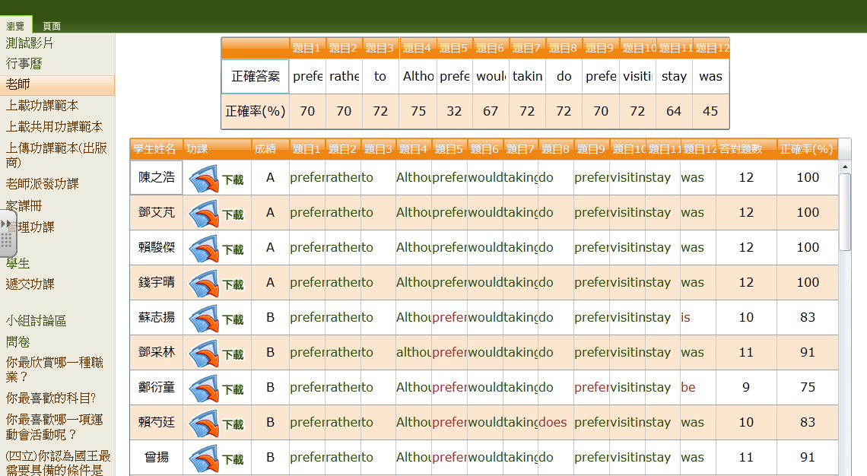
上下載功課: 可顯示個別學生答案

Slide 23
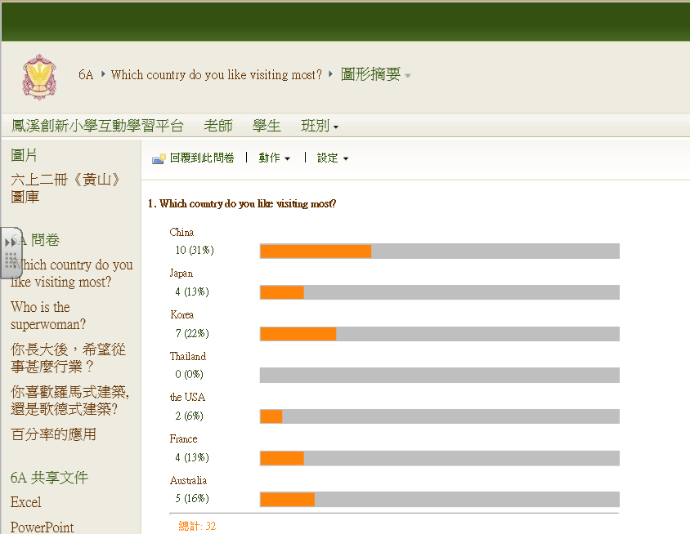
問卷調查

Slide 24
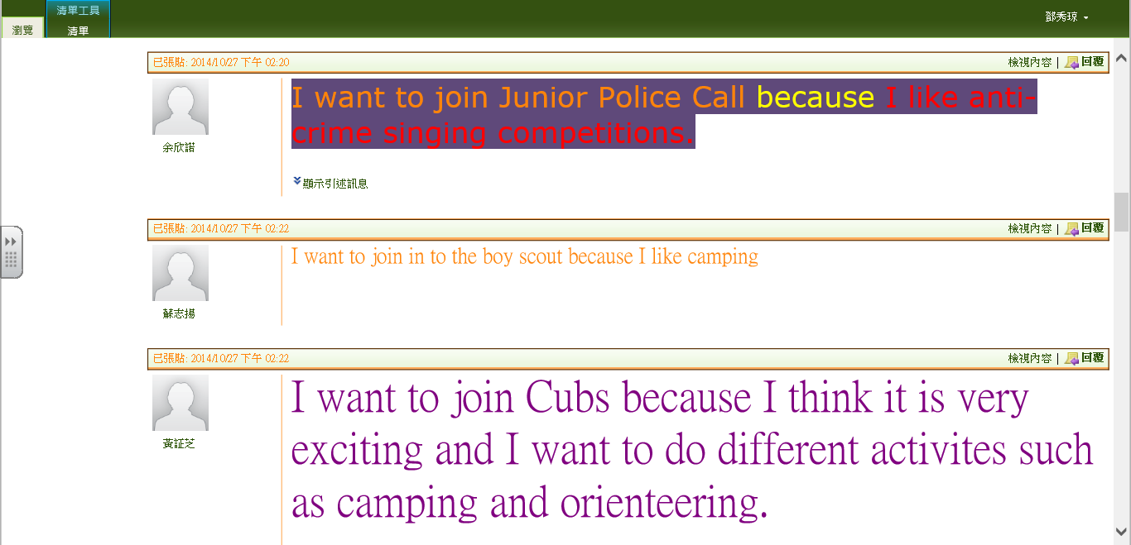
網上討論區

Slide 25
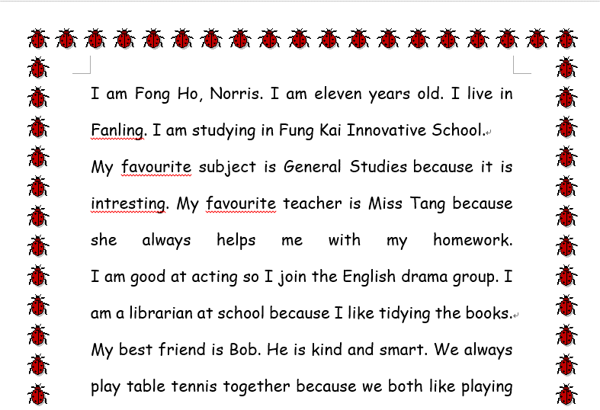
學生可在網上分享個人/小組作品

Slide 26
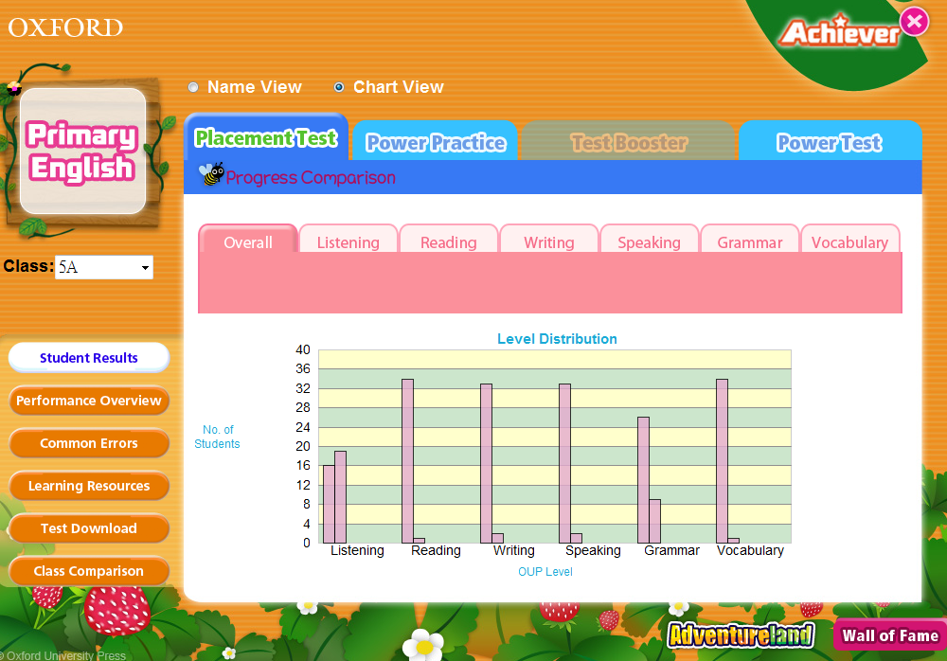
個人化學習評估平台

Slide 27
中文電子課程
創
新
現代

Slide 28
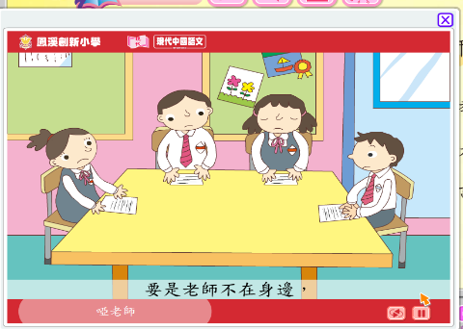
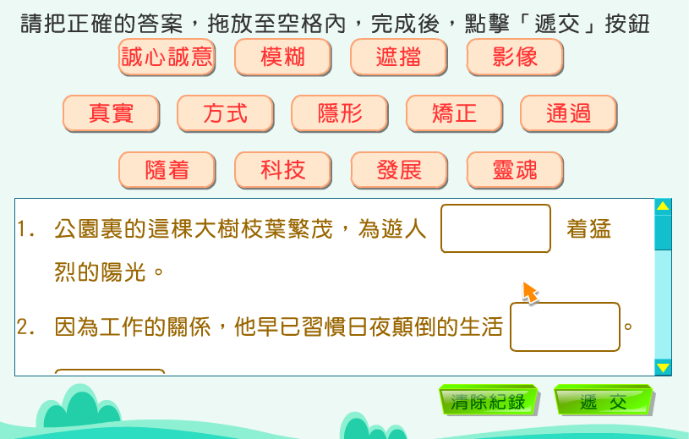

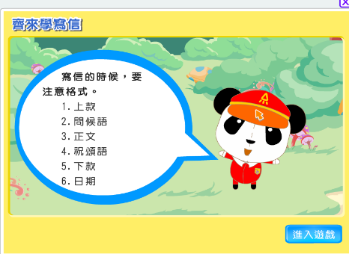
電子書-互動練習
電子書-課文動畫

Slide 29
中文科圖式寫作教學歷程
學年 | 年級 | 單元 | 圖式寫作
2010-2011 | 三年級 | 記事 | 背景段➔活動（靜態）➔活動（動態） ➔感受段
2011-2012 | 四年級 | 記遊 記人 | 背景段➔景點1➔景點2➔感受段 背景段➔外貌➔性格1➔性格2➔感受段
2012-2013 | 五年級 | 説明文 | 背景段➔舉例説明、數據説明、比喻説明➔感受段
2013-2014 | 六年級 | 議論文 | 立論➔論據（正）➔論據（正）➔論據（反）➔結論

Slide 30
圖式寫作教學的成效
於教師專業發展方面：透過「中文科學習社群」，老師從他校的改革歷程中得到啓發，於發展校本圖式教學中累積經驗，提升個人編寫及安排單元教學的能力。老師把經驗與其他老師分享，更是專業的傳承。
於學生層面：透過「圖式寫作教學」，達至讀寫遷移的效果，讓學生容易掌握不同文體的結構。清晰的圖式結構刺激學生思考，使文章內容更充實，亦提升了學生的學習自信及培養對寫作的興趣。讓小步子的成功，慢慢促進學生自主學習。

Slide 31
教師專業發展
如何支援?
如何建立分享型學習社群?
如何建立學校文化?

Slide 32
教師專業發展
校外到校內的交流: 台南/上海交流活動
  活動後..內化 (校內分享)，尋找外間支援
  計劃: 小點子開始 (同行者)、推行實踐、檢討回饋
  校內定期分享及修訂，再計劃 ，再檢討 (KEEP OR NOT) – 常規?
  教研的重要、反思
如何結合分享及社區支援?
  定期公開課
    反思
    校內分享變成『動力』?
    老師的專業成長…

Slide 33
教師專業發展
支援模式
新入職老師
  預備、支援…成為我們的一份子 (
定期跨科分享
持份者的支援
  家長
  學生
  校董/ 外間專業機構/…

Slide 34
總結
相信自己、更要相信同行者
我們是『有心』的一群，
我們有一個共同的理念
我們要知道學生的需要、明白家長的想法
我們要為老師作好預備
我們不是獨個兒的去做，而是互勵互持的
我們要為不同的夥伴提供支援

